Slide 1
Bài giảng môn:
An toàn và bảo mật thông tin
Bộ môn CNTT

Slide 2
Nội dung chương IV
CÁC HỆ MÃ HÓA
4.1. Tổng quan về mã hóa dữ liệu
  4.1.1. Khái niệm
  4.1.2. Lịch sử phát triển của khoa học mã hóa
4.2. Độ an toàn của một thuật toán mã hóa
  4.2.1. Các kỹ thuật phá mã
  4.2.2. Đánh giá độ an toàn
Bộ môn CNTT

Slide 3
Nội dung chương IV
MÃ HÓA
4.3. Phương pháp mã hóa đối xứng
  4.3.1. Đặc điểm
  4.3.2.Mô hình mã hóa đối xứng
  4.3.3. Ưu, nhược điểm của mã hóa đối xứng
  4.3.4. Một số hệ mã hóa đối xứng cổ điển
  4.3.5. Mã hóa DES
4.4. Phương pháp mã hóa công khai
  4.4.1.Đặc điểm
  4.4.2. Nguyên tắc hoạt động
  4.4.3 Ưu, nhược điểm và phạm vi sử dụng
  4.4.4. Hệ mã hóa RSA
Bộ môn CNTT

Slide 4
I. Tổng quan về mã hóa
1. Khái niệm
  Mã hóa là phương thức biến đổi thông tin từ định dạng thông thường thành một dạng khác (mã hóa) không giống như ban đầu nhưng có thể khôi phục lại được (giải mã)
2. Mục đích
  Đảm bảo tính bảo mật của thông tin khi chúng được truyền trong những môi trường có độ an toàn không cao
  Trong quá trình mã hóa thông tin có sử dụng một giá trị đặc biệt gọi là khóa mã (key)
Bộ môn CNTT

Slide 5
3. Quá trình mã hóa
Mã hóa
  Giai đoạn chuyển thông tin nguyên gốc ban đầu thành các dạng thông tin được mã hóa (gọi là bản mã).
Giải mã (hay phá mã)
  Thực hiện biến đổi bản mã để thu lại thông tin nguyên gốc như trước khi mã hóa.
Bộ môn CNTT

Slide 6
4. Quá trình truyền bảo mật
Người gửi
Mã hóa
Kênh thông tin
Giải mã
Người nhận
Thông tin đã mã hóa
Kẻ tấn công
Bộ môn CNTT

Slide 7
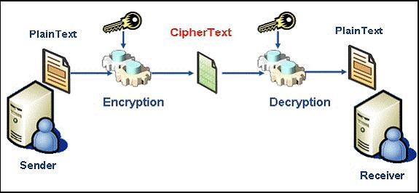
4. Quá trình truyền bảo mật (T)
Người gửi mã hóa văn bản cần gửi theo một khóa K sau đó gửi bản mã đến cho người nhận. Người nhận giải mã theo khóa K đã biết và đọc được bản gốc
Bộ môn CNTT
Notes:
Sơ đồ mô hình truyền tin bảo mật trên có thể giải thích ngắn gọn: giả sử có 3 đối tượng tham gia quá trình truyền tin là người gửi là S, người nhận là R và kẻ tấn công là E. S muốn gửi một thông điệp X đến R qua một kênh truyền thông tin nào đó và E có thể nghe trộm và ăn căp thông tin này. Để chống lại việc mất thông tin, S sử dụng một phép biến đổi (mã hóa) lên thông điệp X đang ở dạng nguyên gốc ban đầu (dạng đọc được - Plaintext) để tạo thành một đoạn mã hóa Y (Cryptogram) không thể đọc được hoặc nội dung đã bị thay đổi đi nhiều. Khi đó Cryptogram Y (hay còn gọi là Ciphertext – thông điệp đã được mã hoá) đã thực hiện che giấu nội dung của đoạn Plaintext X ban đầu. Khóa dùng để mã hõa dữ liệu này là một thông số chỉ có bên gửi S và bên nhận R biết mà thôi. Sau khi R nhận được bản Ciphertext sẽ tiến hành giải mã và lấy về nội dung ban đầu.

Slide 8
5. Ứng dụng của mã hóa
Đối với chính phủ:
  Bảo mật thông tin trong quân sự và ngoại giao, bảo vệ các lĩnh vực thông tin mang tầm cỡ quốc gia,
Các tổ chức:
  Bảo vệ các thông tin nhạy cảm mang tính chiến lược của các tổ chức,
Cá nhân:
  Bảo vệ các thông tin riêng tư trong liên lạc với thế giới bên ngoài thông qua các kênh truyền tin, đặc biệt là trên mạng Internet.
Bộ môn CNTT

Slide 9
6. Vài nét về lịch sử mã hóa
Trước năm 1949
  Mã hóa được coi là một ngành mang tính nghệ thuật
  Các phép mã hóa còn đơn giản, chủ yếu là một phép thay thế ký tự nào đó.
Sau năm 1949
  Bùng nổ trong lý thuyết về mã hóa, mã hoá đã được coi là một ngành khoa học thực sự.
  Ra đời phương pháp mã hoá khóa công khai
  Ra đời của khái niệm về chữ ký điện tử.
Bộ môn CNTT

Slide 10
7. Các yêu cầu đối với mã hóa dữ liệu
(1) Tính hỗn loạn (Confusion):
  Sự phụ thuộc của bản ciphertext vào plaintext là thực sự phức tạp,
(2) Tính khuếch tán (Diffusion):
  Cân bằng tỉ lệ xuất hiện các ký tự trong văn bản sau khi được mã hóa
Bộ môn CNTT

Slide 11
II. Độ an toàn của một thuật toán mã hóa
1. Tổng quan
  Các thuật toán mã hóa đều sử dụng một loại khóa bí mật trong quá trình mã hóa và giải mã.
  Độ an toàn của giải thuật mã hóa phụ thuộc vào sự đảm bảo bí mật của khóa mã
Bộ môn CNTT

Slide 12
2. Phá mã
Là nỗ lực giải mã văn bản đã được mã hóa không biết trước khóa bí mật
Có hai phương pháp phá mã
  Vét cạn
    Thử tất cả các khóa có thể
  Thám mã
    Khai thác những nhược điểm của giải thuật
    Dựa trên những đặc trưng chung của nguyên bản hoặc một số cặp nguyên bản - bản mã mẫu
Bộ môn CNTT
Notes:
Phá mã là nỗ lực giải mã văn bản đã được mã hóa trong trường hợp biết trước khóa bí mật. (Phá mã coi như đã biết trước giải thuật mã hóa)
Phá mã dựa trên giả thiết là người giải mã nhận biết được nguyên bản cần tìm. Phương pháp phá mã dù tốt đến đâu thì cũng là vô nghĩa nếu người giải mã không xác định được một nguyên bản sau khi giải có chính xác hay không. Có thể lấy ví dụ một người nước ngoài muốn giải một bản mã tiếng Việt nhưng lại không biết tiếng. Cho dù có tìm được khóa đúng cũng không thể nhận ra được.

Slide 13
a) Phương pháp vét cạn
Phương pháp:
  Thử tất cả các khóa có thể cho đến khi xác định được nguyên bản từ bản mã
Ưu điểm:
  Thử qua tất cả các trường hợp
Nhược điểm:
  Tốn thời gian, nhiều động tác thừa, tốn không gian nhớ
  Không thể hiện tư duy khoa học
Bộ môn CNTT
Notes:
Dựa trên giả thiết có thể nhận biết được nguyên bản cần tìm
Tính trung bình cần thử một nửa tổng số các trường hợp có thể
Thực tế không khả khi nếu độ dài khóa lớn

Slide 14
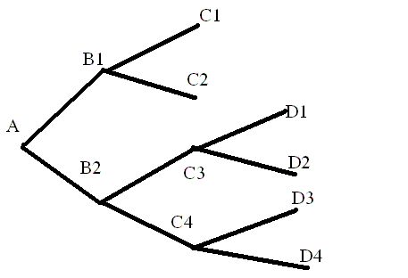
Ví dụ phương pháp vét cạn
Cho sơ đồ như hình bên
Yêu cầu :
  Tìm tất cả các đường đi từ A đến D4
Sử dụng PP vét cạn như sau:
Bộ môn CNTT

Slide 15
Hoạt động tìm đường
Đi theo thứ tự trên xuống ta có:
  Tại A =>có 2 đường đi đến B1 và B2 => đi đến điểm B1.
  + Tại B1 có 2 đường đi =>đi đến C1
  + Tại C1 không có đường đi => quay lại B1
  + Tại B1 có 2 đường đi, điểm C1 đẫ đi qua nên đi tiếp =>C2
  + Tại B1 có 2 đường đi nhưng cả 2 đều đã đi qua =>quay lai điểm A
  + Tại A có 2 đường để đi, đường qua B1 đã đi => B2
  + .............
  Cứ thế cho đến khi tìm được đường đi từ A-> D4
Bộ môn CNTT

Slide 16
b) Phương pháp thám mã
Phương pháp:
  Khai thác những nhược điểm của giải thuật
  Dựa trên những đặc trưng chung của nguyên bản hoặc một số cặp nguyên bản - bản mã mẫu
  Thám mã thường thực hiện bởi những kẻ tấn công ác ý, nhằm làm hỏng hệ thống; hoặc bởi những người thiết kế ra hệ thống với ý định đánh giá độ an toàn của hệ thống.
Bộ môn CNTT

Slide 17
Ví dụ khai thác nhược điểm GT
Khai thác những nhược điểm của giải thuật
  Biết rõ tần số các chữ cái tiếng Anh
    Có thể suy ra các cặp chữ cái nguyên bản - chữ cái bản mã
    Ví dụ : chữ cái xuất hiện nhiều nhất có thể tương ứng với các nguyên âm: ‘a’, 'e‘, ‘i’, ‘o’, ‘u’
  Có thể nhận ra các bộ đôi và bộ ba chữ cái
    Ví dụ bộ đôi : 'th', 'an', 'ed‘, ‘wh’
    Ví dụ bộ ba : 'ing', 'the', 'est'
Bộ môn CNTT

Slide 18
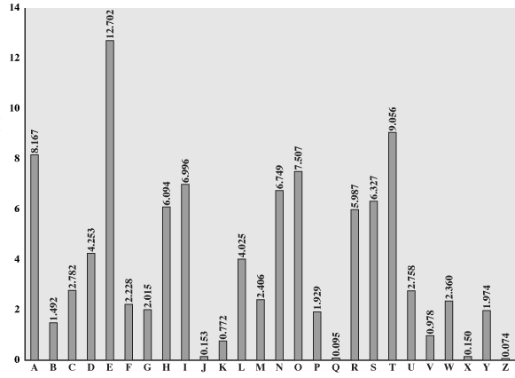
Các tần số chữ cái tiếng Anh
Tần số tương đối (%)
Bộ môn CNTT

Slide 19
Ví dụ phá mã hệ đơn bảng
Cho bản mã “ “UZQSOVUOHXMOPVGPOZPEVSGZWSZOPFPESXUDBMETSXAIZ VUEPHZHMDZSHZOWSFPAPPDTSVPQUZWYMXUZUHSX
EPYEPOPDZSZUFPOMBZWPFUPZHMDJUDTMOHMQ”
Tính tần số chữ cái tương đối:
  Đoán P là e, Z là t
  Đoán ZW là th và ZWP là the ...
  Tiếp tục đoán và thử, cuối cùng được
“it was disclosed yesterday that several informal but
direct contacts have been made with political
representatives of the viet cong in moscow”
Bộ môn CNTT

Slide 20
3. Đánh giá độ an toàn
An toàn vô điều kiện
  Bản mã không chứa đủ thông tin để xác định duy nhất nguyên bản tương ứng
    Bất kể với số lượng bao nhiêu và tốc độ máy tính thế nào
    Chỉ hệ mã hóa độn (stuff) một lần là an toàn vô điều kiện
An toàn tính toán
  Thỏa mãn một trong hai điều kiện
    Chi phí phá mã vượt quá giá trị thông tin mang lại
    Thời gian phá mã vượt quá tuổi thọ thông tin
  Thực tế thỏa mãn hai điều kiện
    Không có nhược điểm
    Khóa có quá nhiều giá trị không thể thử hết
Bộ môn CNTT

Slide 21
III. Phương pháp mã hóa đối xứng
1. Khái niệm:
  Hệ thống mã hóa mà bên gửi và bên nhận tin cùng sử dụng chung 1 khóa => Mã hóa và giải mã đều dùng một khóa chung
  Kỹ thuật mã hóa duy nhất trước 1970 và hiện rất phổ biến
  Còn gọi là mã hóa khóa riêng, khóa bí mật
Bộ môn CNTT
Notes:
Mã hóa đối xứng (mã hoá khoá bí mật) là hệ thống mã hóa mà bên gửi và bên nhận tin cùng sử dụng chung 1 khóa. Tức là việc mã hóa và giải mã đều dùng một khóa chung. Đây là kỹ thuật mã hóa duy nhất trước những năm 1970 và hiện vẫn được dùng rất phổ biến. Mã hóa đối xứng còn được gọi mà mã hoá khóa riêng hay khóa bí mật để phân biệt với hệ thống mã hóa khóa công khai hiện nay.

Slide 22
2. Hệ thống mã hóa đối xứng
(1) Nguyên bản
(2) Giải thuật mã hóa
(3) Khóa bí mật
(4) Bản mã
(5) Giải thuật giải mã
Bộ môn CNTT
Notes:
(1) Nguyên bản: bản thông điệp trước khi được mã hóa,
(2) Giải thuật mã hóa: phương pháp mã hóa để áp dụng lên nguyên bản,
(3) Khóa bí mật: mỗi một giải thuật mã hóa đối xứng đều có một khóa bí mật. Khóa này được dùng trong cả quá trình mã hóa và quá trình giải mã. Khoá bí mật phải đảm bảo được việc xác định nó là cực kỳ khó khăn,
(4) Bản mã: Thông điệp sau khi được mã hóa,
(5) Giải thuật giải mã: Nói chung, trong mã hoá đối xứng, các giải thuật giải mã có thể xác định được dễ dàng từ giải thuật mã hóa. Vì vậy trong các thuật toán mã hóa, người ta thường chỉ nhắc đến giải thuật mã hóa.

Slide 23
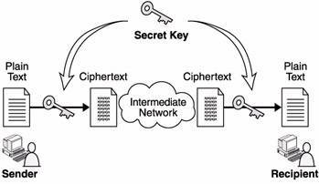
3. Mô hình mã hóa đối xứng
Bộ môn CNTT
Notes:
Trong mô hình này, người gửi tin (A) và người nhận tin (B) sẽ dùng chung một khóa bí mật K để vừa mã hoá vừa giải mã thông tin. Khóa mã Kcùng thuật tóan để mã hóa và giải mã được thống nhất trước giữa A và B. A sử dụng khóa mã K để mã hóa thông điệp cần truyền x (bản rõ) thành mã thông điệp y và gửi y cho B trên một kênh truyền nào đó. Kẻ tấn công cho dù có bắt được bản mã nhưng cũng rất khó giải ra được do không biết khóa bí mật K. Khi người nhận B nhận được bản mã y (dữ liệu nhận được sau khi mã hóa) sẽ dùng chính khóa bí mật K để giải mã ra bản thông báo ban đầu.

Slide 24
3. Mô hình mã hóa đối xứng (T)
Bẻ khóa
Người gửi A
Mã hóa
Giải mã
Người nhận B
x
x
y
k
k
Khóa mã
Kênh truyền
Bộ môn CNTT

Slide 25
4. Ưu điểm của mã hóa đối xứng
Mô hình khá đơn giản.
Dễ dàng tạo ra thuật toán mã hóa đối xứng cho cá nhân.
Dễ cài đặt và hoạt động hiệu quả.
Hoạt động nhanh và hiệu quả do tốc độ mã hoá và giải mã cao.
=> Được sử dụng khá phổ biến nhiều hiện nay.
Bộ môn CNTT

Slide 26
5. Nhược điểm của mã hóa đối xứng
Dùng chung khóa nên nhiều nguy cơ mất an toàn
Khóa dùng chung rất dễ bị hóa giải (bị “bẻ khóa”). Do cũng phải truyền trên kênh truyên tin đến bên nhận
Việc gửi thông tin cùng khóa cho số lượng lớn là khó khăn.
Bộ môn CNTT

Slide 27
6. Các hệ mã hóa đối xứng cổ điển
a) Monophabetic ciphers
  Thuật toán mã hóa theo phương pháp này dựa trên phép hoán vị trong một bảng chữ cái nào đó
  Ví dụ:
    Bản chữ cái tiếng Anh,
    Bản mã nhị phân,
    Bản ký tự số, …
Bộ môn CNTT

Slide 28
Ví dụ Monophabetic ciphers
Với bảng chữ cái tiếng Anh:
Ký tự cần mã | a | b | c | d | ………. | x | y | z
Ký tự thay thế | F | G | N | T | ………. | K | P | L
Với thuật toán mã hoá này, ta có:
Văn bản gốc: a Bad day
Văn bản sau khi mã hóa: F GFT TFP
Bộ môn CNTT

Slide 29
b) Mã hoá cộng tính
Mã hóa được thực hiện bằng cách dịch chuyển chuỗi ký tự trong bản plaintext ban đầu đi một giá trị cố định nào đó theo trình tự của một bảng chữ cái.
Với phương pháp này, khóa mã chính là số được sử dụng để dịch chuyển.
Bộ môn CNTT

Slide 30
Hệ mã hóa Caesar
Là hệ mã hóa thay thế xuất hiện sớm nhất và đơn giản nhất
Sử dụng đầu tiên bởi Julius Caesar vào mục đích quân sự
Dịch chuyển xoay vòng theo thứ tự chữ cái
  Khóa k là số bước dịch chuyển
  Với mỗi chữ cái của văn bản
    Đặt p = 0 nếu chữ cái là a, p = 1 nếu chữ cái là b,...
    Mã hóa : C = E(p) = (p + k) mod 26
    Giải mã : p = D(C) = (C - k) mod 26
Bộ môn CNTT

Slide 31
Ví dụ phương pháp mã hóa Caesar
Công thức sử dụng để mã hóa trong phương pháp này là:
  Y = X ⊕ Z,
    X : ký tự cần mã hóa,
    Z: giá trị khóa
    Y: bản ciphertext,
    phép tính là phép cộng đồng dư modun 26.
Ưu điểm
  Đơn giản, dễ sử dụng.
Nhược điểm:
  Không gian khóa nhỏ => dễ bị tấn công
Bộ môn CNTT

Slide 32
Ví dụ mã hóa
A – B – C – D – E – F – G – H – I – J – K – L – M – N
0 – 1 – 2 – 3 – 4 – 5 – 6 – 7 – 8 – 9 – 10 – 11 – 12 – 13
O – P – Q – R – S – T – U – V – W – X – Y – Z
14 – 15 – 16 – 17 – 18 – 19 – 20 – 21 – 22 – 23 – 24 - 25
Ví dụ : Mã hóa văn bản "meet me after class » bằng hệ mã hóa Cesae với k = 3
=> Bãn mã Y=X⊕ 3 mod 26 = «PHHWPHDIWHUFODVV»
Bộ môn CNTT

Slide 33
Phá mã hệ mã hóa Caesar
Phương pháp vét cạn
  Khóa chỉ là một chữ cái (hay một số giữa 1 và 25)
  Thử tất cả 25 khóa có thể
  Dễ dàng thực hiện
Ba yếu tố quan trọng
  Biết trước các giải thuật mã hóa và giải mã
  Chỉ có 25 khóa để thử
  Biết và có thể dễ dàng nhận ra được ngôn ngữ của nguyên bản
Ví dụ : Phá mã "GCUA VQ DTGCM"
Bộ môn CNTT

Slide 34
c) Mã hóa nhân tính
Tương tự phép cộng tính nhưng thay thế phép cộng bằng phép nhân đồng dư:
  Y = X ⊗ Z
Chú ý
  Chỉ có 12 khóa mà thôi.
  Cùng một ký tự c trong bản ciphertext chúng ta có hai giá trị tương ứng trong bản plaintext => rất khó giải mã được.
Bộ môn CNTT

Slide 35
Ví dụ mã hóa nhân tính
A – B – C – D – E – F – G – H – I – J – K – L – M – N
0 – 1 – 2 – 3 – 4 – 5 – 6 – 7 – 8 – 9 – 10 – 11 – 12 – 13
O – P – Q – R – S – T – U – V – W – X – Y – Z
14 – 15 – 16 – 17 – 18 – 19 – 20 – 21 – 22 – 23 – 24 - 25
Ví dụ : Mã hóa "meet me after class" với k = 3
Nguyên bản: « meet me after class»
Khóa k=3
Bãn mã Y=X⊗3 mod 26=
«KMMFKMAPFMZGHACC »
Bộ môn CNTT

Slide 36
Hạn chế của mã hóa nhân tính
Số lượng khóa dùng là rất ít => dễ dàng bị phá bằng thuật toán vét cạn.
Khắc phục:
  Kết hợp phương pháp mã hoá cộng tính và phương pháp mã hoá nhân tính làm một.
  Dùng công thức:
    Y = X ⊗ Z ⊕ K
Bộ môn CNTT

Slide 37
Giải pháp kết hợp
A – B – C – D – E – F – G – H – I – J – K – L – M – N
0 – 1 – 2 – 3 – 4 – 5 – 6 – 7 – 8 – 9 – 10 – 11 – 12 – 13
O – P – Q – R – S – T – U – V – W – X – Y – Z
14 – 15 – 16 – 17 – 18 – 19 – 20 – 21 – 22 – 23 – 24 - 25
Ví dụ : Mã hóa "meet me after class" với k = 3
Nguyên bản: « meet me after class»
Khóa k=3
Bãn mã Y=X⊗3 ⊕4 mod 26=
« qssl qs gvlsf megi»
Bộ môn CNTT

Slide 38
d) Hệ mã hóa Vigenère
Là một hệ mã hóa đa bảng
  Sử dụng nhiều bảng mã hóa
  Khóa giúp chọn bảng tương ứng với mỗi chữ cái
Kết hợp 26 hệ Ceasar (bước dịch chuyển 0 - 25)
  Khóa K = k₁k₂...k_{d} gồm d chữ cái sử dụng lặp đi lặp lại với các chữ cái của văn bản
  Chữ cái thứ i tương ứng với hệ Ceasar bước chuyển i
Bộ môn CNTT

Slide 39
Ví dụ về mã hóa Vigenère
A – B – C – D – E – F – G – H – I – J – K – L – M – N
0 – 1 – 2 – 3 – 4 – 5 – 6 – 7 – 8 – 9 – 10– 11 – 12 – 13
O – P – Q – R – S – T – U – V – W – X – Y – Z
14 – 15 – 16 – 17 – 18 – 19 – 20 – 21 – 22 – 23 – 24 - 25
Ví dụ
  Khóa : deceptive
  Nguyên bản: WEAREDISCOVEREDSAVEYOURSELF
  Bản mã : ZICVTWQNGRZGVTWAVZHCQYGLMGJ
Bộ môn CNTT

Slide 40
Phá mã hệ mã hóa Vigenère
Phương pháp vét cạn
  Khó thực hiện, nhất là nếu khóa gồm nhiều chữ cái
Khai thác những nhược điểm của giải thuật
  Cấu trúc của nguyên bản được che đậy tốt hơn hệ Playfair nhưng không hoàn toàn biến mất
  Chỉ việc tìm độ dài khóa sau đó phá mã từng hệ Ceasar
  Cách tìm độ dài khóa
    Nếu độ dài khóa nhỏ so với độ dài văn bản, có thể phát hiện 1 dãy văn bản lặp lại nhiều lần
    Khoảng cách giữa 2 dãy văn bản lặp là 1 bội số của độ dài khóa
    Từ đó suy ra độ dài khóa
Bộ môn CNTT

Slide 41
e) Hệ mã hóa khóa tự động
Vigenère đề xuất từ khóa không lặp lại mà được gắn vào đầu nguyên bản
  Nếu biết từ khóa sẽ giải mã được các chữ cái đầu tiên
  Sử dụng các chữ cái này làm khóa để giải mã các chữ cái tiếp theo,...
Ví dụ :
  Khóa : deceptive(wearediscoveredsav)
  nguyên bản : wearediscoveredsaveyourself
  Mã hóa : ZICVTWQNGKZEIIGASXSTSLVVWLA
Vẫn có thể sử dụng kỹ thuật thống kê để phá mã
  Khóa và nguyên bản có cùng tần số các chữ cái
Bộ môn CNTT

Slide 42
f) Mã hóa hoán vị cổ điển
Che đậy nội dung văn bản bằng cách sắp xếp lại trật tự các chữ cái
Không thay đổi các chữ cái của nguyên bản
Bản mã có tần số xuất hiện các chữ cái giống như nguyên bản
Bộ môn CNTT

Slide 43
Hệ mã hóa hàng rào
Viết các chữ cái theo đường chéo trên một số hàng nhất định, số hàng chính là khóa hay độ sâu
Sau đó đọc theo từng hàng một
Ví dụ
  Nguyên bản : attack at midnight
  Mã hóa với độ cao hàng rào là 2
    a t c a m d i h
    t a k t i n g t
  Bản mã : ATCAMDIHTAKTINGT
Bộ môn CNTT

Slide 44
Hệ mã hóa hàng
Viết các chữ cái theo hàng vào 1 số cột nhất định
Sau đó hoán vị các cột trước khi đọc theo cột
Khóa là thứ tự đọc các cột
Ví dụ
  Khóa : 4 3 1 2 5 6 7
  Nguyên bản : a t t a c k p
  o s t p o n e
  d u n t i l t
  w o a m x y z
  Bản mã : TTNAAPTMTSUOAODWCOIXKNLYPETZ
Bộ môn CNTT

Slide 45
g) Mã hóa tích hợp
Các hệ mã hóa thay thế và hoán vị không an toàn vì những đặc điểm của ngôn ngữ
Kết hợp sử dụng nhiều hệ mã hóa sẽ khiến việc phá mã khó hơn
  Hai thay thế tạo nên một thay thế phức tạp hơn
  Hai hoán vị tạo nên một hoán vị phức tạp hơn
  Một thay thế với một hoán vị tạo nên một hệ mã hóa phức tạp hơn nhiều
Là cầu nối từ các hệ mã hóa cổ điển đến các hệ mã hóa hiện đại
Bộ môn CNTT

Slide 46
i) Mã hóa khối
Mã hóa khối là mã hóa từng khối ký tự. Mỗi khối là một đơn vị dùng để mã hóa
Các tham số trong mã hóa khối:
  Độ dài khối: Độ dài của một đơn vi mã hóa
  Kích thước khóa: Độ dài của chuỗi dùng để mà hóa
Yêu cầu:
  Kích thước khối đủ lớn => Hạn chế P2 thống kê
  Không gian khóa phải đủ lớn => Hạn chế P2 vét cạn
Bộ môn CNTT

Slide 47
Ví dụ về mã hóa khối
Khóa | 000 | 001 | 010 | 011 | 100 | 101 | 110 | 111
0 | 001 | 111 | 110 | 000 | 100 | 010 | 101 | 011
1 | 001 | 110 | 111 | 100 | 011 | 010 | 000 | 101
2 | 001 | 000 | 100 | 101 | 110 | 111 | 010 | 011
3 | 100 | 101 | 110 | 111 | 000 | 001 | 010 | 011
4 | 101 | 110 | 100 | 010 | 011 | 001 | 011 | 111
Chuỗi plaintext: 010 100 110 111
=> Sử dụng khóa 1 ta được → 111 011 000 101
=> Sử dụng khóa 4 ta đươc → 100 011 011 111
Bộ môn CNTT

Slide 48
j) Mã hóa với thế đồng âm
Mỗi chữ cái trong bản Plaintext có một tập các ký tự thay thế trong bản Ciphertext
Ưu điểm:
  Khó bị phá khóa
Nhược điểm:
  Yêu cầu độ dài khóa lớn
Bộ môn CNTT

Slide 49
Ví dụ
Ký tự cần mã | Tập thế đồng âm
A | 17 11 25 64 2 19 4 31
I | 22 95 14 21 79 54
L | 12 93 71
N | 64
O
P | 7 27
T
E | 7 8 47
Sử dụng bảng bên ta có thể mã hóa :
Pl | P l a i n p
Ci | 27 12 11 54 64 7
Bộ môn CNTT

Slide 50
7. Các hệ mã hóa đối xứng hiện nay
Có 3 hệ mã hóa hiện nay được dùng phổ biến đó là:
  DES (Data Encryption Standard)
  3DES (Data Encryption Standard 3)
  AES (Advanced Encryption Standard)
Bộ môn CNTT

Slide 51
a) Hệ DES
Nguyên nhân phát triển các hệ mã hóa hiện đại
  CNTT và mạng máy tính phát triển
  Các thuật toán cổ điển không còn phù hợp
  Có nhiều loại thiết bị khác nhau
Các yêu cầu của các hệ mã hóa hiện nay
  Bảo mật cao
  Thuật toán không quyết định độ bảo mật
  Dễ cài đặt
  Mềm dẻo, linh hoạt
Bộ môn CNTT

Slide 52
Sơ đồ chung của DES
X1
Y1
DES
X2
Y2
X 64
Y64
Z1
Z2
Z56
- Độ dài khối: 64 bit
- Độ dài khóa: 56 bit
- Đầu ra : 64 bit
Bộ môn CNTT

Slide 53
Nguyên tắc xây dựng mã DES
Xây dựng theo nguyên tắc các vòng lặp
Mỗi vòng thực hiện một phép toán f
Đầu ra của vòng lặp trước là đầu vào của vòng lặp sau
Hàm f trong DES là một hàm xoắn ốc
  f =fˉ¹ hay X=f(f(X))
Giải thuật DES sử dụng 16 vòng lặp
Bộ môn CNTT

Slide 54
Thuật toán của DES
Nguyên bản (64 bit)
Khóa 56 bit
giao hoán thuận
giao hoán
K₁
vòng 1
giao hoán
dịch vòng trái
K₂
vòng 2
giao hoán
dịch vòng trái
. . .
. . .
K_{n}
vòng n
giao hoán
dịch vòng trái
hoán đổi 32 bit
giao hoán nghịch
Bản mã (64 bit)
Bộ môn CNTT

Slide 55
Một vòng DES
<-----32 bit------>
<-----32 bit------>
L_{i-1}
R_{i-1}
mở rộng g/hoán
--- 48 bit
--- 48 bit
--- 32 bit
--- 32 bit
x
K_{i}
hộp S
giao hoán
x
L_{i}
R_{i}
Bộ môn CNTT

Slide 56
Phá mã DES
Khóa 56 bit có 2⁵⁶ = 7,2 x 10¹⁶ giá trị có thể
Phương pháp vét cạn là không thực tế
Tốc độ tính toán cao có thể phá được khóa
  1997 : 70000 máy tính phá mã DES trong 96 ngày
  1998 : Electronic Frontier Foundation (EFF) phá mã DES bằng máy chuyên dụng (250000$) trong < 3 ngày
  1999 : 100000 máy tính phá mã trong 22 giờ
Vấn đề còn phải nhận biết được nguyên bản
Thực tế DES vẫn được sử dụng không có vấn đề
Nếu cần an toàn hơn : 3DES hay chuẩn mới AES
Bộ môn CNTT

Slide 57
8. Hạn chế của hệ mã hóa đối xứng
(1) Vấn đề quản lý khóa:
  Các khóa mã hóa cần được giữ bí mật => cần trao đổi giữa người gửi và nhận tin => rất khó khăn cho bảo mật
(2) Về vấn đề lưu giữ khóa:
  Nếu số lượng người nhận tin lớn => Số khóa cần trao đổi lớn => Tính an toàn và bảo mật càng giảm
Bộ môn CNTT

Slide 58
IV. Phương pháp mã hóa khóa công khai
1. Khái niệm:
  Mã hóa trong đó sử dụng một cặp khóa, một khóa công khai và một khóa bí mật
  Khóa công khai:
    Khóa công khai ai cũng có thể biết
    Dùng để mã hóa thông điệp và để thẩm tra chữ ký
  Khóa bí mật
    Chỉ nơi giữ được biết
    Để giải mã thông điệp và tạo chữ ký
Bộ môn CNTT

Slide 59
2. Nguyên tắc hoạt động
Bẻ khóa
Người gửi A
Mã hóa
Giải mã
Người nhận B
x
y
x
k_{c}
k_{r}
Khóa mã của B
- B sinh cặp khóa : Khóa công khai Kc và khóa bí mật Kr
B gửi Kc cho A và ai cũng có thể biết
A dùng Kc mã hóa thông điệp và gửi lại cho B
B dùng Kr để giải mã thông điệp của A
Bộ môn CNTT

Slide 60
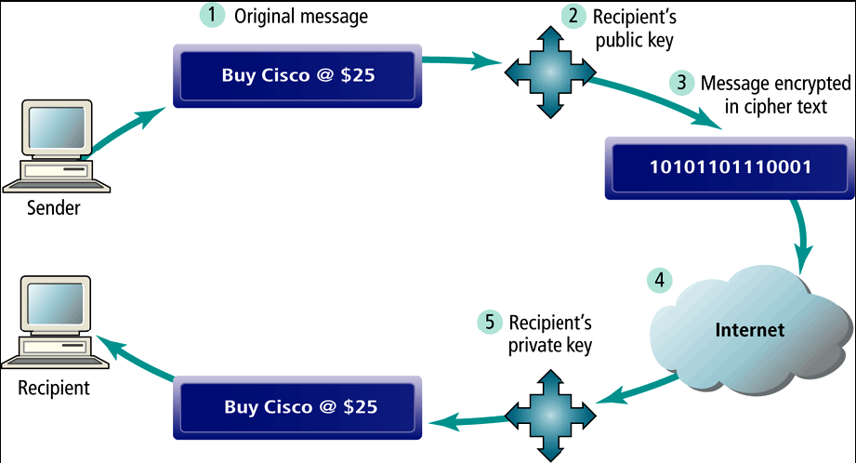
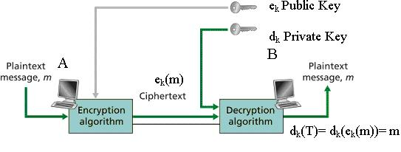
3. Ví dụ về mã hóa khóa công khai
Bộ môn CNTT

Slide 61
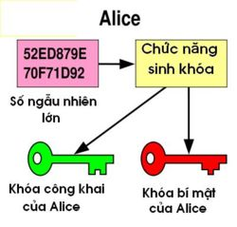
B1: Chọn một số lớn ngẫu nhiên để sinh cặp khóa
Alice muốn trao đổi với Bob một thông điệp an toàn sử dụng PKI:
Alice chọn một số ngẫu nhiên lớn để sinh cặp khóa
Khóa công khai gửi cho Bob và nhiều người biết
Khóa bí mật chỉ riêng Alice biết
Bộ môn CNTT

Slide 62
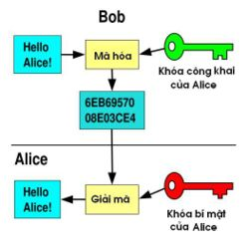
B2: Dùng khóa công khai để mã hóa và dùng khóa bí mật để giải mã
Bob viết thông điệp “Hello Alice” và dùng khóa của Alice để mã hóa => bãn mã và gửi cho Alice
Alice nhận bản mã và dùng khóa bí mật để giải mã => bản gốc “Hello Alice!”
Bộ môn CNTT

Slide 63
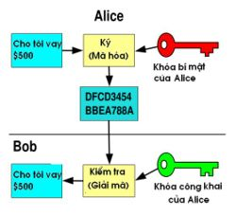
B3: Dùng khóa bí mật tạo chữ ký và dùng khóa công khai xác minh chữ ký
Alice muốn vay của Bob $500
  Alice dùng khóa bí mật tạo chữ ký kèm yêu cầu => Bob
  Bob dùng khóa công khai kiểm tra chữ ký xem có của Alice hay không?
Bộ môn CNTT

Slide 64
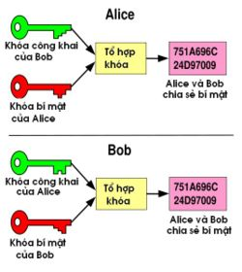
B4: Tổ hợp khóa bí mật của mình và khóa của người khác => khóa dùng chung chỉ 2 người biết
Alice và Bob cùng tổ hợp khóa của 2 người
Tạo khóa dùng chung chỉ 2 người biết
Một hình thức đối xứng mới
Bộ môn CNTT

Slide 65
4. Ưu điểm của mã hóa công khai
(1) Đơn giản trong việc lưu chuyển khóa
  Chỉ cần đăng ký một khóa công khai => mọi người sẽ lấy khóa này về để trao đổi thông tin với người đăng ký => không cần kênh bí mật để truyền khóa,
(2) Mỗi người chỉ cần một cặp khóa công khai – khóa bí mật là có thể trao đổi thông tin với tất cả mọi người,
(3) Là tiền đề cho sự ra đời của chữ ký điện tử và các phương pháp chứng thực điện tử
Bộ môn CNTT

Slide 66
5. Các yêu cầu của một thuật toán dùng trong PKI
(1) Dễ tạo ra cặp khóa công khai và bí mật (KUb, KRb),
(2) Dễ tính được bản mã C = EKU(M),
(3) Có thể dễ dàng giải mã M = DKR(C),
(4) Đối thủ không thể xác định được KR khi biết KU,
(5) Đối thủ không thể xác định được M khi biết KU và C,
(6) Một trong hai khóa có thể dùng mã hóa trong khi khóa kia có thể dùng giải mã :
M = DKR(EKU(M)) = DKU(EKR(M)).
Bộ môn CNTT

Slide 67
6. Ứng dụng của PKI
(1) Mã hóa/giải mã: đảm bảo sự bí mật của thông tin,
(2) Chữ ký số: hỗ trợ xác thực văn bản,
(3) Trao đổi khóa: cho phép chia sẻ khóa phiên trong mã hóa đối xứng.
Bộ môn CNTT

Slide 68
7. Hạn chế của PKI
(1) Về tốc độ xử lý:
  Tốc độ chậm do chủ yếu dùng phép nhân => Không thích hợp cho những trường hợp mã hóa thông thường nên chỉ dùng trao đổi khóa bí mật đầu phiên truyền tin.
(2) Tính xác thực của khóa công khai:
  Khóa công khai có thể bị giả mạo do bất cứ ai cũng có thể tạo ra một khóa và công bố đó là của một người khác => khi việc giả mạo chưa bị phát hiện thì đều có thể đọc được nội dung các thông báo gửi cho người kia => cần có cơ chế đảm bảo những người đăng ký khóa là đáng tin.
Bộ môn CNTT

Slide 69
8. Hệ mã hóa RSA
a) Khái niệm:
  Hệ mã hóa khóa công khai được đề xuất bởi Ron Rivest, Adi Shamir và Len Adleman (MIT) vào năm 1977.
  Hệ mã hóa sử dụng phương pháp mã hóa khối với mỗi khối là một số nguyên < n.
    Thông thường kích cỡ n là 1024 bit ≈ 309 chữ số thập phân.
  Hệ mật mã này được đăng ký bản quyền năm 1983, và hết hạn vào năm 2000.
  Tính an toàn của nó phụ thuộc vào độ khó khăn trong việc phân tích thừa số của một số nguyên lớn.
Bộ môn CNTT

Slide 70
Mô phỏng thuật toán
Bob muốn gửi cho Alice một thông tin mật mà duy nhất Alice có thể đọc được.
  Alice gửi cho Bob một chiếc hộp có khóa đã mở sẵn và giữ lại chìa khóa.
  Bob nhận chiếc hộp, cho nội dung bức thư cần gửi vào và khóa lại, sau khi khóa ngay cả Bob cũng không thể mở lại để đọc hoặc chỉnh sửa nội dung trong thư.
  => Bob gửi chiếc hộp lại cho Alice.
  Alice mở hộp với chìa khóa của mình và đọc nội dung trong thư.
Trong ví dụ này:
  Chiếc hộp với khóa mở đóng vai trò khóa công khai
  Chiếc chìa khóa chính là khóa bí mật.
Bộ môn CNTT

Slide 71
b) Quá trình tạo khóa RSA
Alice tạo khóa như sau:
  (1) Mỗi bên tự tạo cặp khóa công khai – bí mật :
    Chọn ngẫu nhiên 2 số nguyên tố đủ lớn p và q, với p ≠ q
    Tính n = pq
    Tính Φ(n) = (p-1)(q-1)
    Chọn ngẫu nhiên một số tự nhiên e là số nguyên tố cùng nhau với Φ(n) (gcd(e, Φ(n)) = 1) sao cho 1 < e < Φ(n)
    Tính d = e⁻¹ mod Φ(n)
  (2) Công bố khóa mã hóa công khai KC = {e, n}
  (3) Giữ bí mật khóa giải mã riêng KR = {d, n}
  Các giá trị bí mật p và q bị hủy bỏ.
Bộ môn CNTT

Slide 72
c) Mã hóa
Giả sử Bob muốn gửi nội dung thông điệp M cho Alice => Bob chuyển M=>m <=n theo một hàm có thể đảo ngược
Bob biết n và e do Alice công bố => Bob tính c bản mã hóa của m theo công thức (2)
(1) Lấy khóa công khai của bên nhận KC = {e, n}
(2) Tính c là mã hoá của M theo công thức :
  c = m^{e} mod n,
Bob gửi C cho Alice.
Bộ môn CNTT

Slide 73
d) Giải mã
Alice nhận c từ Bob và biết khóa bí mật d. Alice có thể tìm được m từ c theo công thức sau:
m = c^{d} mod n
Biết m, Alice tìm lại M theo phương pháp đã thỏa thuận trước
c^{d} = (m^{e} )^{d} = m^{ed} mod n
(1) Sử dụng khóa riêng KR = {d, n}
(2) Tính M = C^{d} mod n
Bộ môn CNTT

Slide 74
Thí dụ
Lấy:
p = 61 → số ngtố thứ 1 (giữ bí mật / hủy sau khi tạo khóa)
q = 53 → số ngtố thứ 2 (giữ bí mật/hủy sau khi tạo khóa)
n = pq = 3233 →môđun (công khai)
e = 17 →mũ công khai
d = 2753 →mũ bí mật
Khóa KC là cặp (e, n). Khóa KR là d.
Hàm mã hóa: encrypt(m) = m^{e} mod n = m¹⁷ mod 3233
Hàm giải mã: decrypt(c) = c^{d} mod n = c²⁷⁵³ mod 3233
Nội dung cần mã hóa: 123
=> encrypt(123) = 123¹⁷ mod 3233 = 855
Giải mã bản mã 855 =>decrypt(855) = 855²⁷⁵³ mod 3233 = 123
Bộ môn CNTT

Slide 75
Ví dụ 2
2 số ngtố p = 17 ; q = 11
Tính n = pq = 17 × 11 = 187
Tính Φ(n) = (p - 1)(q - 1) = 16 × 10 = 160
Chọn e : gcd(e, 160) = 1 và 1 < e < 160; lấy e = 7
Xác định d : de ≡ 1 mod 160 và d ≤ 187
Giá trị d = 23 vì 23 × 7 = 161 = 1 × 160 + 1
Công bố khóa công khai KC = {7, 187}
Giữ bí mật khóa riêng KR = {23, 187}
Hủy bỏ các giá trị bí mật p = 17 và q = 11
Bộ môn CNTT

Slide 76
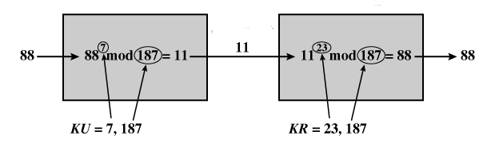
Hình minh họa ví dụ 2
Ví dụ với:
KC = {7, 187}
KR = {23,187}
Văn bản : 88
Bộ môn CNTT

Slide 77
e) Cách chọn các tham số
Cần chọn p và q đủ lớn,
Thường chọn e nhỏ. Nói chung người ta hay cố định e cho tất cả người dùng,
Trước đây khuyến nghị giá trị của e là 3, nhưng hiện nay được coi là quá nhỏ,
Hiện nay, thường chọn e = 2¹⁶ - 1 = 65535,
Khi giá trị e nhỏ thì giá trị của d sẽ lớn và khó đoán.
Bộ môn CNTT

Slide 78
f) An toàn của RSA
Độ bảo mật của RSA là cao nhờ ở mức độ khó của việc phân tích một số lớn ra các thừa số nguyên tố.
  Để có thể giải mã cần phải có được các giá trị p, q tạo nên giá trị n.
  Với các thuật toán hiện nay, thời gian cần thiết để phân tích một số lớn ra thừa số tăng theo hàm mũ với số đó.
  Với n đủ lớn, việc này hoàn toàn không dễ gì ngay cả với các máy tính có tốc độ cực lớn.
Như vậy, hệ mật mã RSA có thể coi như là an toàn.
Bộ môn CNTT

Slide 79
g) Các phương pháp phá mã RSA
(1) Phương pháp vét cạn:
(2) Phương pháp phân tích toán học:
  Phân n thành tích 2 số nguyên tố p và q
  Xác định trực tiếp Φ(n) không thông qua p và q
  Xác định trực tiếp d không thông qua Φ(n)
(3) Phương pháp phân tích thời gian:
  Dựa trên việc đo thời gian giải mã
  Có thể ngăn ngừa bằng cách làm nhiễu
Bộ môn CNTT

Slide 80
Từ khóa
Mã hóa (encryption, enciphered)
Giải mã (decipher, decode)
Mã hóa khóa bí mật
Mã hóa khóa công khai (PKI – Public Key Infrastructure)
Thuật toán khóa đối xứng (symmetric-key algorithms))
Thuật toán không đối xứng (asymmetric-key algorithms)
DES
RSA
Bộ môn CNTT

Slide 81
Câu hỏi
Hãy trình bày các khái niệm sau:
  Mã hóa? Giải mã? Quá trình mã hóa? Qúa trình truyền bảo mật? Các yêu ầu của mã hóa?
  Thế nào là độ an toàn của một thuật toán mã hóa? Thế nào là phá mã? Hãy nêu các phương pháp cũng như ưu và nhươc điểm của các phương pháp đó?
  An toàn vô điều kiện? An toán tính toán? Tại sao rất khó thỏa mãn đồng thời cả hai điều kiện an toàn này?
Bộ môn CNTT

Slide 82
Câu hỏi (T)
Thế nào là mã hóa đối xứng? Các đặc trưng? Mô hình? Ưu, nhược điểm?
Hãy nêu các thuật toán mã hóa đối xứng cổ điển? Ưu và nhược của mỗi thuật toán?
Hãy trình bày các vấn đề về DES
Bộ môn CNTT

Slide 83
Bài tập
Có văn bản như sau: “midnight, meeting at the box telephone number of fifteen, disclosed any issue very importantly”.
Hãy sử dụng các thuật toán mã hóa: cộng tính, nhân tính, kết hợp nhân và cộng với K=7, vigen với khóa là “attackattackattack”, mã hóa hàng rào với độ sâu là 4, mã hóa hàng với thứ tự hàng là 6 4 2 1 3 5
Hãy tìm cách giải mã các bản mã thu được
Bộ môn CNTT

Slide 84
Câu hỏi
Hãy trình bày về mã hóa khóa công khai? Nguyên tắc hoạt động? Quy trình thực hiện? Ưu và nhược? Ứng dụng
Hãy nêu các vấn đề về RSA
Bộ môn CNTT

Slide 85
Bài tập
Cho các cặp số nguyên tố sau: (13,23); (11,19); (23,29)
Hãy thực hiện các bước của thuật giải RSA và đưa ra các khóa công khai, khóa bí mật, các số nguyên tố cần loại bỏ
Bộ môn CNTT

